Slide 1
小学校 体育（運動領域）
〔第５学年及び第６学年〕
表現運動
「フォークダンス」
（日本の民謡を含む）
【思考力、判断力、表現力等編】
学習時間の目安：約20分

Slide 2
日本の民踊をおどろう！

Slide 3
めあて
★歌詞にあるニシン漁や仕事の
様子が伝わるようにおどろう！

Slide 4
ソーラン節の由来
★北海道で生まれました。
★「ソーラン ソーラン」の掛け声で船をこいだり、
網を引いたり、ニシンをかごに入れたりするなど、
ニシン漁の作業を唄ったおどりです。
★豊漁を願うニシン漁に携わる人々の思いがこもった
歌です。
（出典）
○公益社団法人 日本フォークダンス連盟ホームページ掲載資料
○学校体育実技指導資料第９集「表現運動系及びダンス指導の手引」（文部科学省）

Slide 5
ソーラン節の動き
★寒い北海道の海で、荒波の中、
船をこぐ！
★ニシンの入った網を引く！
★ニシンを運ぶために背中のかごに
移す！

Slide 6
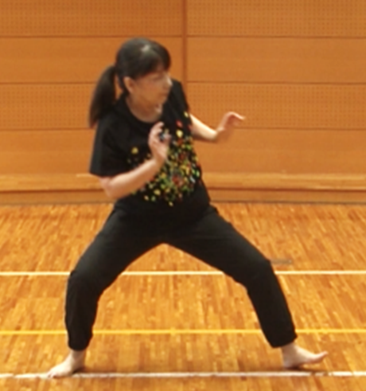
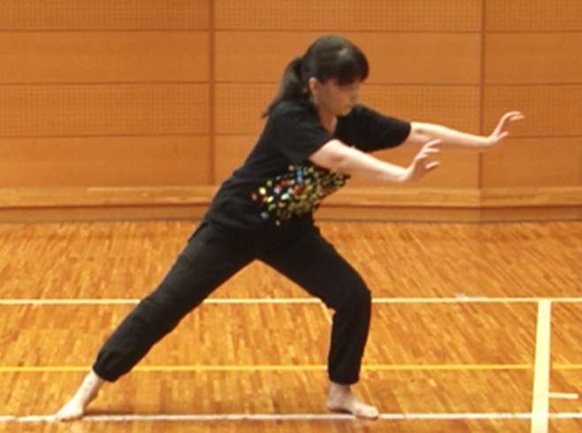
全身で力いっぱいこがないと、船は進まない！
ポイント①
★寒い北海道の海で、荒波の中船をこぐ！

Slide 7
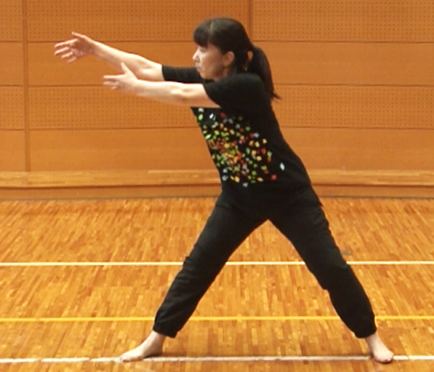
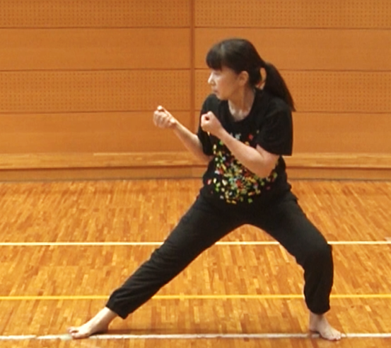
全身で力いっぱい引かないと，海からニシンはあがらない！
ポイント②
★ニシンの入った網を引く！

Slide 8
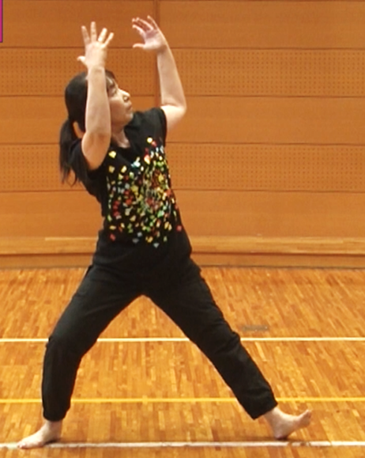
全身で力いっぱいふんばらないと，かごの重さ（約50kg）にたえられない！
ポイント③
★ニシンを運ぶために背中のかごに移す！

Slide 9
ポイント①～③を解決するためには…
①全身で力いっぱいこぐ
②全身で力いっぱい引く
③全身で力いっぱいふんばる
動きを工夫してみよう！

Slide 10
ポイント①～③を解決するためには…
「全身で力いっぱい」の経験を
思い出してみよう！
・運動会などで綱引きをしたとき・・・
・重いものを押したり引いたり、重いドアを開けたり
閉めたりしたとき・・・
・おんぶするときや重いものを背負うとき・・・
おどりながら確かめてみよう！

Slide 11
振り返り
※ 学習カードに記入
★ニシン漁や仕事の様子、漁師の思いが伝わる
ように、特にどの動きのポイントを意識して
おどるか選びましょう。
★動きのポイントについて、自分で工夫した
ところなどについて書きましょう。

